Slide 1
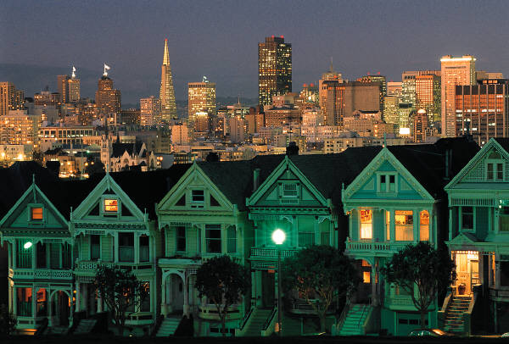
How did you do in your vocab test?
Have a look at your sheet to see where you can improve!

Slide 2
Filme Fluss Kinos München erleben gehe gehen gibt sehe spazieren spielen spitze tanzen treffe
Ich wohne in__________ . Ich___________ gern an der Isar__________ . Die Isar ist ein großer __________in München. In meiner Freizeit _________ich gern ___________. In München __________ es viele________ . Das finde ich _______________ ! Am Wochenende________ ich oft Freunde. Wir schwimmen oder __________Tennis. Am Abend gehen wir meist _________. Man kann viel_______________ in München.

Slide 3
ich
du
er / sie / es
wir
Sie / sie
ihr
wohne
wohnst
wohnt
wohnen
wohnen
wohnt

Slide 4
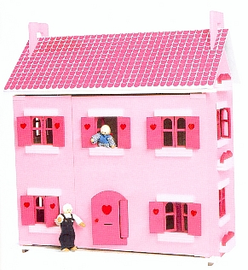
Donnerstag, den 5. März
Objective: To say what kind of house you live in
Wo ich wohne
Think of as many different types of houses as you
can in English (e.g. a detached house)

Slide 5

Ich wohne ...
... in einem Haus

Slide 6
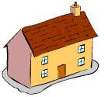
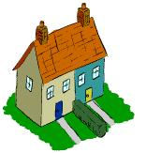

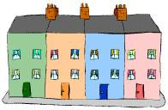
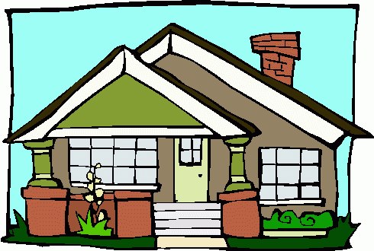

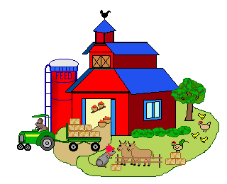
…in
einem Einfamilienhaus
…in einem Doppelhaus
…in einem Reihenhaus
…in einem Bungalow
…in einer Wohnung
…in einem Wohnwagen
…auf einem Bauerhof

Slide 7

…in
einem Einfamilienhaus
…in einem Doppelhaus
…in einem Reihenhaus
…in einem Bungalow
…in einer Wohnung
…in einem Wohnwagen
…auf einem Bauerhof

Slide 8

…in
einem Einfamilienhaus
…in einem Doppelhaus
…in einem Reihenhaus
…in einem Bungalow
…in einer Wohnung
…in einem Wohnwagen
…auf einem Bauerhof

Slide 9
…in
einem Einfamilienhaus
…in einem Doppelhaus
…in einem Reihenhaus
…in einem Bungalow
…in einer Wohnung
…in einem Wohnwagen
…auf einem Bauerhof

Slide 10
…in
einem Einfamilienhaus
…in einem Doppelhaus
…in einem Reihenhaus
…in einem Bungalow
…in einer Wohnung
…in einem Wohnwagen
…auf einem Bauerhof

Slide 11
Match up the German with the English!
Ich wohne ...
1. in einem Einfamilienhaus
2. in einem Doppelhaus
3. in einem Reihenhaus
4. in einem Bungalow
5. in einem Wohnwagen
6. in einer Wohnung
7. auf einem Bauernhof
I live...
in a bungalow
in a terraced house
on a farm
in a caravan
in a flat
in a semi-detached house
in a detached house

Slide 12

?

Slide 13
Wer wohnt wo?
Uli
Karl
Sabine
Stefan
Britta
Hans
Zum Beispiel:
Uli wohnt in………………………………
Karl wohnt in …………………………..

